Slide 1
Social Engineering
مهندسی اجتماعی
Black Hat

Slide 2

فهرست مطالب ویژه افراد مبتدی
مقدمه
خلاصه فناوری
مفاهیم مهندسی اجتماعی
تعریف مهندسی اجتماعی
مراحل حمله مهندسی اجتماعی
تکنیک های مهندسی اجتماعی
انواع مهندسی اجتماعی تکنیک های مهندسی اجتماعی
حمله خودی
جعل هویت در شبکه های اجتماعی
مهندسی اجتماعی از طریق جعل هویت در سایت های شبکه های اجتماعی
خطرات شبکه های اجتماعی در شبکه های شرکتی
سرقت هویت
بررسی
روند
اقدامات متقابل مهندسی اجتماعی

Slide 3
مقدمه
خلاصه فناوری
در این درس به بررسی مباحث پایه ای مهندسی اجتماعی می پردازیم و اصلا این نوع حملات چگونه کار میکند.
این تکنیک کاملا با سایر روش های سرقت اطلاعات متفاوت است .
مهندسی اجتماعی بخش غیر تکنیکی از جمع آوری اطلاعات می باشد .
درواقع این روش یک هنر به شمار میرود که حتی افرادی که دانش پایه ای از علم کامپوتر و شبکه ندارند نیز از این هنر بهره می برند.
امنیت شبکه ایی که در سازمان و یا هرجای دیگری توسط مدیر آن توسط یک سری سخت افزار و نرم افزار های مربوطه وضع می شود بخشی از رول های امنیتی می باشد که از عهده وی بر می آید بخش مهم و البته بخشی که هنر مهندسی اجتماعی از آن بهره می برد به افرادی برمیگردد که مشغول در به کار گیری آن سرویس می باشند.

Slide 4
مفاهیم مهندسی اجتماعی
تعریف مهندسی اجتماعی
به هر تلاش موفق یا نا موفق به منظور تحت نفوذ قراردادن افراد برای بدست آوردن اطلاعات یا انجام نوع کاری که در نهایت منجر به دسترسی بدون مجوز ، استفاده بدون مجوز و یا افشای بدون مجوز اطلاعات سیستم و هرنوع داده ای از شبکه بشود را مهندسی اجتماعی گویند .

Slide 5
مراحل حمله مهندسی اجتماعی
مهندسی اجتماعی با استفاده از مراحل زیر صورت میگیرد
تحقیق : جمع آوری و کالکشن سازی اطلاعات درباره فرد و یا سازمان قربانی که گام بسیار مهم می باشد در این نوع حمله طوری که هرچه قدر بیشتر اطلاعات داشته باشییم درصد موفقیت این حمله بیشتر میشود.
انتخاب قربانی : در این بخش باید تارگت خود را از میان بقیه افراد کارکنان در یک سازمان انتخاب کنیم که در این میان افراد ناامید بهتر از بقیه افراد در فاش کردن اطلاعات تاثیر دارند.
ارتباط : بخش ارتباط شامل ایجاد ارتباطی با تارگت می باشد که باید به صورتی باشد تا فرد قربانی نتواند اهداف واقعی هکر را تشخیص دهد.رابطه بین میزان اعتماد و موفیقت این حمله رابطه ای مستقیم می باشد.
به کارگیری اطلاعات : و در نهایت ما ، اطلاعات فاش شده را باید در سرویس ها و برنامه های اجتماعی مختلف به کار بگیریم تا از صحت آنها مطلع شویم.

Slide 6
تکنیک های مهندسی اجتماعی
انواع مهندسی اجتماعی
Human-based Social Engineering : این نوع حملات که مبتنی بر انسان است معمولا به صورت رو در رو با قربانی صورت میگیرد . با بدست آوردن اعتماد قربانی ، استفاده از برخی عادت ها و رفتار وی این نوع حملات امکان پذیر است.
Impersonation : به وانمود کردن خود به جای فرد مجاز و قانونی یک مجموعه ، که از کانال ارتباطی نظیر ایمیل ، تلفن و ... صورت میگیرد.
Eavesdropping and Shoulder Surfing : به تکنیک گرفتن اطلاعات از استراق سمع پنهانی و در کل به خواندن و دسترسی هر نوع اطلاعاتی ، به طوری که قربانی از وجود هکر با خبر نشود میگویند و اصطلاح Shoulder Surfing هم به گرفتن هر نوع داده و اطلاعاتی با ایستادن در کنار تارگت به هنگام بررسی اطلاعات حساس و مهم میگویند.
Dumpster Diving : این تکنیک علی رغم اینکه کمی قدیمی شده است ولی هنوز جواب میدهد به طوری که به جستوجو کردن و پیدا کردن هر نوع اطلاعاتی که فرد قربانی دور ( زباله ) می انداز را گویند که میتواند شامل قبض تلفن ، رسید های خرید ، برگه های روی میز و ... باشند.
Reverse Social Engineering : این نوع روش در تقابل ( عمل و عکس العمل ) تارگت و هکر صورت میگیرد به طوری که فرد حمله کننده باید جوری قربانی را وادار کند که انگار (قربانی) دچار مشکلی شده است و یا در آینده مشکلی برایش پیش می آید . اگر قربانی متقاعد شد او یک سری اطلاعاتی که مورد نیاز هکر است را فراهم کرده و به او میدهد ، گام هایی که به انجام این روش کمک میکند به صورت زیر است :
با خراب کردن سیستم تارگت و یا تشخیص آسیب پذیری موجود در سیستم قربانی
حمله کننده خود را به عنوان فرد قانونی نشان دهد برای رفع مشکل تارگت
حمله کننده اعتماد تارگت را بدست آورد برای رسیدن به اطلاعات حساس
به محض اینکه مهندسی اجتماعی معکوس انجام شود کاربر معمولا از فرد حمله کننده تقاضای کمک کرده است به طوری که به فرد حمله کننده نیاز پیدا میکند

Slide 7
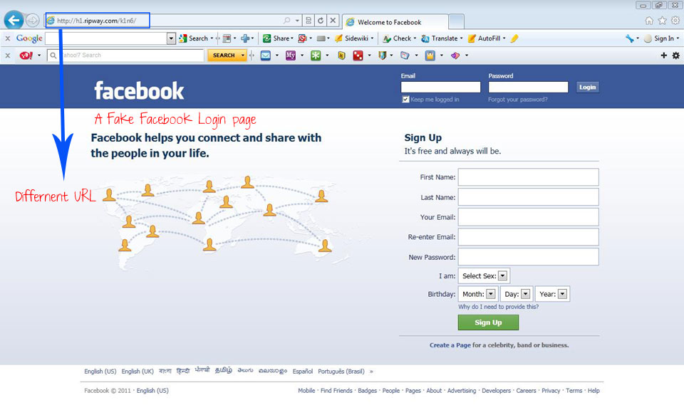
این دو تکنیک تقریبا شبیه به هم هستند اما در اصطلاح Piggybacking فرد فاقد مجوز منتظر فردی که دارای مجوز و قانونی هست واین درحالی است که فرد تارگت با علم به این که میداند یک هکر دنبالش داخل میاید صبر میکند و وارد می شود در حالی که Tailgating بدون علم به اینکه فردی قرار است پشت سرش داخل شود صورت میگیرد و با دنبال کردن فرد قانونی بتواند به نحوی وارد محدوده حفاظت شده بشود . (Fake Ids) Computer-based Social Engineering روش های متعددی برای انجام این نوع حملات مبتنی بر کامپوتر وجود دارد برای مثال ایمیل های جعلی ، پاپ آپ های صفحه ورود وب سایت ها که در ادامه به بررسی عنوان های آن می پردازیم . فیشینـــــگـــــــــــــــــ : اگر بخواهیم توضیحی درباره فیشینگ بدهیم باید آن را اینگونه بیان کنیم که به تلاش برای بدست آوردن اطلاعاتی مانند نام کاربری، گذرواژه، اطلاعات حساب بانکی و… از طریق جعل یک وب‌سایت، آدرس ایمیل و… گفته می‌شود. Spear Phishing : این نوع حمله همان حمله phishing میباشد اما به طور متمرکز شده بر روی هدف تا درصد موفقیت آن را بالا ببرد
5. Piggybacking And Tailgating

Slide 8
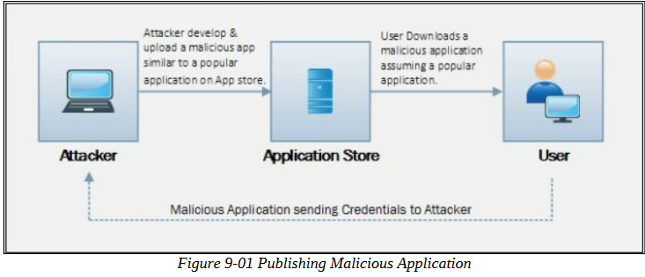
Mobile-based Social Engineering
Publishing Malicious Apps
هکر با استفاده از برنامه های مخرب و آلوده مشابه با برنامه های اصلی مثل برنامه های موبایلی FaceBook ، Instagram و ...
و قرار دادن آن برنامه در فروشگاه های معتبر نظیر Google Play و Appstore باعث می شوند تا تعداد زیادی از مردم ناآگاه حین دانلود برنامه، برنامه دستکاری شده را با برنامه اصلی آن به اشتباه بگیرند و با وارد کردن اطلاعات خود در ورودی های خواسته شده اطلاعات خود را در اختیار هکر بگذارند.

Slide 9
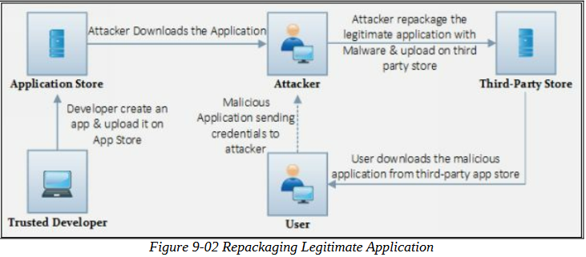
2. Repackaging Legitimate Apps
در حملات مبتنی بر تلفن ها نوع دیگری از حملات وجود دارد که در آن هکر با بیلد کردن دوباره برنامه قانونی و اصلی و قرار دادن کد مخرب خود در آن باعث میشود تا تارگت با مراجعه به فروشگاه های معتبر آنلاین ، اطلاعات خود را به دست هکر بدهند که در عکس زیر روند ارسال اطلاعات را مشاهده میکنید

Slide 10
Insider Attack ( حمله افراد خودی )
همیشه حمله مهندسی اجتماعی از سوی فرد سوم و بیرونی صورت نمیگیرد بلکه افرادی که به عنوان کارمند و هر سمت دیگری که در هر شرکتی فعالیت میکنند با داشتن مجوز هایی و با جاسوسی ، نقش بسیار مهمی میتوانند در انجام این نوع حمله داشته باشند که اهداف این افراد شخصی و یا با میل انتقام و گرفتن یک سری اطلاعات مهم و حساس از سوی رقیب آن شرکت می باشد.
که باید تمامی سازمان ها و شرکت ها همه سیاست های امنیتی را برای جلوگیری از این نوع جاسوسی ها به کار ببندد و در انتخاب و استخدام افراد دقت عمل بالایی را به خرج دهند.

Slide 11
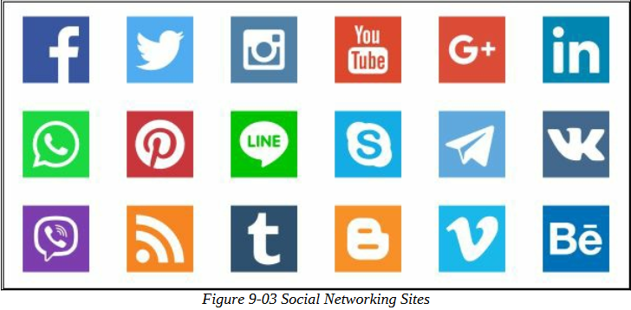
3. جعل هویت در شبکه های اجتماعی
مهندسی اجتماعی از طریق جعل هویت در سایت های شبکه های اجتماعی
این تکنیک بسیار محبوب ، ساده و جذاب می باشد به طوری که فرد مشکوک با دریافت اطلاعاتی که شامل نام ، عکس های اخیر گرفته شده ، سال تولد ، آدرس محل سکونت ، آدرس ایمیل ، اطلاعات تماس ، جزئیات حرفه فرد و تحصیلات فرد می تواند اقدام به این نوع حمله کند.
بعد از دریافت این چنین اطلاعات هکر دقیقا حسابی را در شبکه های اجتماعی با همین اطلاعات ایجاد میکند ، این حساب تقلبی بعدا و به مرور زمان با دوستان و گروه هایی که فرد اصلی با آنها در تعامل بوده است ارتباط میگیرد و دوستان وی تقریبا توانایی تشخیص اینکه فردی که درخواست دوستی را ارسال میکند ندارند و در اکثر مواقع درخواست آنها را قبول میکنند .
بعد از اینکه به آن گروه و افراد عضو شد حال میتواند اطلاعاتی را که
میخواهد از آنها استخراج کند این حاصل اعتمادی است که طی چند
وقت ایجاد می شود .

Slide 12
خطرات شبکه های اجتماعی در شبکه های شرکتی
در کل استفاده از شبکه های عمومی که همه افراد توانایی نصب و عضو شدن آن را دارند زیاد از لحاظ امنیتی برای هر سازمانی مناسب نمی باشد به این منظور که افراد نمیتوانند به طور کامل احراز هویت ، شناسایی و کنترل بشوند به همین دلیل است که افرادی که به عنوان کارمند در آن شرکت استخدام می شوند حال چه عمدی و یا چه غیر عمدی موجب میشوند تا یه سری اطلاعات برای هکری که خود را به عنوان او جا میزند بدهد و موجب درز اطلاعات حساس آن شرکت و سازمان شود
به همیمن دلیل است که بیشتر برای کانال ارتباطی بین افراد فعال در هر شرکتی بهتر است از برنامه های اختصاص به آن سازمان استفاده شود

Slide 13
4. سرقت هویت
بررسی
منظور از هویت در اینجا سرقت اطلاعات شناسایی افراد می باشد که معمولا افراد کلاهبردار از این روش بیشتر استفاده میکنند
به راحتی هر شخصی با قصدی مخرب میتواند اطلاعات شناسایی افراد را با دسترسی به اسنادی شامل انواع قبوض و اطلاعات شخصی جعل کند که میتواند از این اطلاعات جعل شده در ساخت یک کارت شناسایی جعلی استفاده کند و کلا برای هر امری که نیازمند اثبات اطلاعات هویتی می باشد استفاده کند .

Slide 14
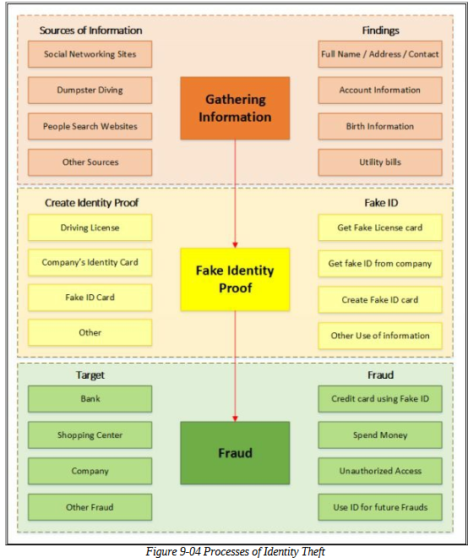
روند حمله
روند سرقت هویت افراد با بخش اولیه که فرد حمله کننده با تمرکز بر به دست آوردن همه اطلاعات ضروری ، سودمند که شامل اطلاعات حرفه و شخصیت افراد میشود شروع می شود .
تکنیک Dumpster Diving و پیدا کردن برگه های رو میزی تارگت بسیار روش موثری در این حمله می باشد .
در کل با یافتن قبوض ، کارت شناسایی ، و یا هر سند قانونی که به او کمک کند تا بتواند یک کارت شناسای جعلی درست کند این حمله صورت میگیرد

Slide 15
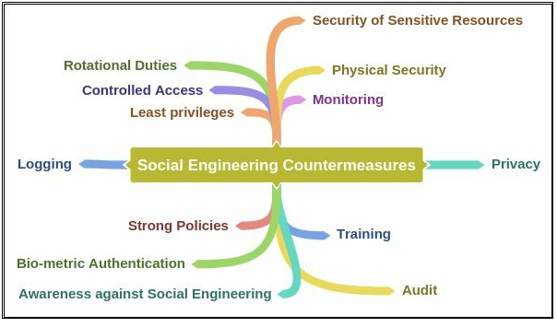
اقدامات متقابل مهندسی اجتماعی
حملات مهندسی اجتماعی میتوانند با انجام یک سری اقدامات کاهش یابند که میتوانند به مورد های زیر اشاره کرد
ایجاد کردن حریم خصوصی در یک شرکت و سازمان باعث می شود تا تکنیک های Shoulder Surfing و Dumpster Diving تقریبا صورت نگیرد
کانفیگ و استفاده از رمز های عبور قوی ، ایمن و مخفی کردن آنها میتواند بسییار مفید باشد
پایش و مانیتور کردن شبکه های اجتماعی ، لاگ های موجود در سیستم ها ، آموزش افراد جهت بالا بردن سطح هوشیاری ، اطلاع رسانی افراد و رسیدگی کردن از جمله اقداماتی هستند که میتوان ریسک انجام این نوع حملات را کاهش داد.

Slide 16
فهرست مطالب پیشرفته
Hackers and social engineers
Hackers, crackers and phreakers
Attackers motives
Social engineering attacks
Attack strategies
Stop the social engineer
Information security controls
The human factor
Empirical research
Problem description
Research approach
Case selection
Overall conclusions and recommendation
Managing social engineering risk
Social engineering risk management
Social engineering risk management model
Conclusions and recommendations
Conclusions
Recommendations

Slide 17
Hackers and social engineers
مبحث هک و مهندسی اجتماعی بسیار مربوط به هم می باشند به طوری که در واقع این مهندسی اجتماعی است که باعث جمع آوری اطلاعات مورد نیاز هک می شود که هدف و اشتیاق هر دو تقریبا یه چیز می باشد که مهندسی اجتماعی به هکرهای انسانی شناخته شده است.
Hackers, crackers and phreakers
بسیاری از هکرها هستند با نیت و قصد خوب برای مثال با جستو جو آسیب پزیری های یک سازمان و گزارش آن باعث رفع آن مشکل میشوند و در مقابل هکر هایی هم وجود دارند که با نیت بدشان باعث میشوند با پیدا کردن همان آسیب پزیری های به یک سازمان آسیب وارد کنند
یه طور کلی این اشخاص به سه نوع hackers ، crackers و phreakers شناخته می شوند.

Slide 18
Hacker: به کسی میگویند که با خواندن و زیر ذره بین بردن برنامه های موجود از آن لذت میبرد و همیشه سعی در بروز کردن توانایی های خود دارد ، بر خلاف افرادی که ترجیح می دهنند تا با یادگیری حداقل یک علم ضروری و به کارگیر آن در زندگی خود و یا کسانی که از چالش های خلاقانه عقلی که باعث دور زدن محدودیت ها می شود ، لذت می برند.
هکر کسی است با استفاده از تمامی مهارت هایی که سعی کرده تا تمامی جوانب را پوشش دهد و با بالا بردن علم خود می تواند از پس این چالش ها بر بیاید
هکر ها با بررسی قانونی و اخلاقی کدها خود را از crackers متمایز می سازند.
Cracker: در مقابل هکر به کسی که با هدف سرقت و انجام هر عمل غیر اخلاقی سعی در آسیب رساندن به سازمانی را داشته باشد را گویند که به هکر های کلاه سیاه نیز معروف هستند .
Phreakers: در نهایت این افراد با استفاده از اطلاعات و به کار گیری مهارت مهندسی اجتماعی سعی در وارد شدن به سیستم های تلفنی دارند تا از این برای اهداف مختلفی استفاده کنند. برای مثال برقرای تماس های با مسافت بالا با استفاده از اعتبار افراد دیگر ، به سرقت بردن شماره کارت های تلفن و وانمود کردن تماس های خود از مکان های مطئمن و شناخته شده .
People hackers - در مقابل تکنیک هکر ها - بر روی ضعف افراد تمرکز دارد به جای اینکه سیستم از چه تکنولوژی دارد استفاده می کند. این افراد با اهداف مخرب و بدی به کار خود میپردازند که در رابطه با این موضوع تعریف مهندسی اجتماعی را میتوان این گونه بیان کرد که :
یک مهندس اجتماعی به هکر مردمی میگویند با قصد و نیت مخرب.

Slide 19
1.2 Attackers motives(انگیزه های مهاجم )
دانستن اینکه چرا اینگونه اشخاص حمله میکنند و یا چه انگیزه ای از انجام این حمله دارند بسیار موضوعی حیاتی است تا بتوانیم حملات مهندسی اجتماعی که روی یک سازمان خاص صورت میگیرد را کنترل و پایش کنیم وهمچنین این موضوع در پیاده سازی اقدامات مناسب با این نوع حملات بسیار حائز اهمیت می باشد.
Casual hackers from the largest group (هکر های غیر رسمی (:
این افراد از کنجکاوی یا چالش های مختلف موجود در ورود به سیستم ها انگیزه می گیرند ، همچنین این افراد سعی دارند در جامعه هکری شناخته شده و شهرت خاصی پیدا کنند .
این نوع هکر ها اغلب با استفاده از ابزار هایی که توسط افراد خبره ایی ساخته شده اند ، سازمان های مختلفی را مورد تحلیل و بررسی قرار میدهند.
Political hackers ( هکر های سیاسی ):
همانطوری که از نام آنها پیداست این نوع هکرها به یک دلیل هک میکنند و به آنها فعالن سایبری نیز مییگویند . آنها از مهارت خود برای نشر دادن اطلاعات خاص و یا تقابل با سازمان هایی که علیه اهدافشان هستند، استفاده میکنند.

Slide 20
Organized crime (جرم سازمان یاقته) :
جرم سازمان یافته متشکل از مجرمان حرفه ای است. این حلقه های جنایات سازمان یافته از نظر تعداد و فعالیت در اتحاد جماهیر شوروی سابق و چندین کشور آفریقایی رو به افزایش است و تهدیدی جدی برای سازمان هایی با اطلاعات ارزشمند ، به عنوان مثال : شماره کارت اعتباری یا اسرار تجاری ، ایجاد می کند.
Inside agents ( عوامل داخلی ) : شامل کارمندان سازمان به علاوه اشخاص قابل اعتماد مانند مشاوران و تامین کنندگان خارجی می باشد ، آنها می توانند به دلیل موقعیت فیزیکی خود آسیب های بزرگی را ایجاد کنند.
بیشتر این نوع حملات با انگیزه کنجکاوی که منجر به سرقت اطلاعات میشود صورت میگیرد همچنین کارمندان سابق نیز میتوانند در این امر دخیل باشند.
گروه دیگیری نیز هستند با عنوان squatters که سازمان های خاصی را هدف قرار نمی دهند بلکه از سیستم های قابل دسترسی برای ذخیره سازی ،انتشار ویروس ها استفاده می کنند ، یا به عنوان سیستم های زامبی که در حملات موسوم به (DDOS) مورد استفاده قرار می گیرند ، استفاده می کنند.

Slide 21
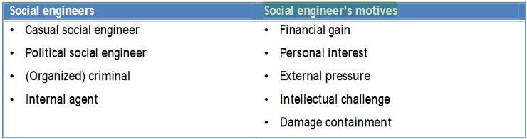

Slide 22
Social engineer’s motives (انگیزه های مهندس اجتماعی)
اهداف و انگیزه های مهندسی اجتماعی را در ادامه با در نظر گرفتن نوع انگیزه ( مخرب ، نامخرب) توضیح داده شده است .
Financial gain (سود مالی)
در اینجا مهاجم با قصد مخرب خود و به منظور دستیابی به منابع مالی ، پول ، داده های با ارزش ، خدمات و ... که در ادامه منجربه اخاذی ، کلاه برداری می شود ، حمله خود را آغاز میکند .
مهاجم باید تمام سرنخ ها و رده پای خود را که باعث رسیدن به او میشود را بعد از حمله پاک کند . در اینجا فرد مهاجم با به کارگیری مهندسی اجتماعی به شکل گسترده و گرفتن اطلاعات مورد نیاز خود را برای انجام این حمله آماده میکند.
2. Personal interest (علاقه شخصی)
این شامل سرگرمی و کنجکاوی مهاجم است. مهاجمان بر روی دسترسی ، تغییر یا حذف اطلاعات تارگت تمرکز می کنند. برداشتن ردپاها از اولویت بالایی برخوردار نیست و به آمادگی کمی نیاز دارد و می تواند در حین حمله انجام شود.
اهداف مهاجم مخرب نیست اما حمله هنوز هم می تواند خسارت بزرگی به بار آورد.
در اینجا از مهندسی اجتماعی می توان برای جمع آوری اطلاعات ، آماده سازی برای شکل دیگری از حمله و یا برای دستیابی به دسترسی نهایی ، تغییر یا حذف اطلاعات مورد نیاز ، استفاده کرد.

Slide 23
3. External pressure (فشار خارجی )
شامل نشان دادن مهارت ، ماندن و یا پذیرش در یک گروه اجتماعی و در نهایت حمایت آن گروه با قدرت خود می باشد. همچنین شامل فشار اقوام ، دوستان و جرم سازمان یافته برای تأثیرگذاری بر یک فرد یا سازمان می باشد . اشکال مختلفی دارد که باج گرفتن و یا عمل متقابل یک کار خوب میتوانند مثال خوبی برای آن باشند.
بنابراین انگیزه این بخش هم میتواند خیرخواهانه و خوب باشد و هم میتواند مخرب و آسیب زننده باشد و این تنها به جایگاه ، اطرافیان و دوستان و فشاری که از سمت آنها وارد میشود ، وابسته است.
اهداف مهاجم ازاهداف گروه اجتماعی یا شخصی که آن فشار را بر وی اعمال می کند گرفته می شود. برای مثال جرم های سازمان یافته مشخص است که اهداف آن ها بدخواهانه است و در نهایت به فرد یا سازمان آسیب می رسانند.
از مهندسی اجتماعی می توان برای جمع آوری اطلاعات ، تهیه شکل دیگری از حمله و یا برای دستیابی به هدف نهایی حمله ، استفاده کرد .

Slide 24
4. Intellectual challenge ( چالش فکری )
مهاجمین روی یک چالش فکری متمرکز می شوند به طوری که مهاجم می خواهد خود را به اثبات بقیه برساند و شهرتی پیدا کند
این افراد ،سازمان ها و یا افراد مشهور را هدف قرار می دهند.
اهداف مهاجم به تعریفی مخرب نیست بلکه ابزارهای فنی مورد استفاده ( ویروس ها (worms) ، تروجان ها ) می توانند آسیب بزرگی
ایجاد کرده یا آسیب پذیری هایی را ایجاد کنند که توسط مهاجمان دیگر مورد سوء استفاده قرار بگیرند.
نحوه استفاده از مهندسی اجتماعی در حمله منوط به هدف این حمله است. اگر هدف دستیابی به اطلاعات خاص باشد ، مهندسی اجتماعی می تواند
نقش بسیار مهمی در حمله داشته باشد. در بیشتر موارد ، از مهندسی اجتماعی برای جمع آوری اطلاعات و آماده سازی برای حمله نهایی استفاده
می شود.

Slide 25
5. Damage containment (مهار خسارت)
یک حمله همچنین می تواند برروی حداقل رساندن خسارت ناشی از حمله قبلی، متمرکز شود ، ( ممکن است این کار خرابکارانه باشد ) یا به افراد و سازمانها کمک کند تا آسیب پذیری های موجود در سیستم ها و شبکه خود را برطرف کنند.
اگرچه هدف این حمله مخرب نیست ولی با استفاده از ابزار های مخرب (worm ، ویروس )، میتواند آسیب جدی ایجاد کند.
به عنوان مثال مهاجم با استفاده از مهندسی اجتماعی می تواند به افراد و سازمانها کمک کند تا تنظیمات خود را تغییر دهند یا نرم افزارهای مخرب را حذف کنند.
و یا مهاجم می توان برای جمع آوری اطلاعات و تهیه شکل دیگری از حمله، از مهندسی اجتماعی در حمله خود بهره ببرد.

Slide 26
6. Personal grievance ( شکایت شخصی )
در این مورد ، شکایات بسیار عمومی است و شامل ادعای حق ، انتقام جویی و هوشیاری است. این حمله بر پایه احساس بی عدالتی است. حملات می توانند فرد یا سازمانی را هدف قرار دهند تا حقی را که مهاجم معتقد است متعلق به خود او هست را پس بگیرد یا همچنین این هدف میتواند فقط برای آسیب رساندن به فرد یا سازمانی که موجب این بی عدالتی شده باشد .
اهداف مهاجم بدخواهانه است زیرا حقی از تارگت گرفته می شود .
مهندسی اجتماعی جهت جمع آوری اطلاعات ، تهیه شکل دیگری از حمله و یا برای دستیابی به هدف نهایی ،مورد استفاده قرار میگیرد.

Slide 27
7. Politics (سیاست)
تمرکز این حمله در بیشتر موارد فردی یا سازمانی است که منافع خود را در برابر اهدافشان بیان میکنند و یا کاملا از رفتار آنها واضح است.
حمله به این افراد یا سازمانها می تواند باعث ایجاد تبلیغات عمومی در این زمینه شود.
اهداف این نوع حملات بدخواهانه است زیرا فعالان برای تبلیغات و صدا کردن کار خودشان دست به هر اقدامی میزنند.
از مهندسی اجتماعی می توان برای جمع آوری اطلاعات ، تهیه شکل دیگری از حمله و یا برای دستیابی به هدف نهایی خود استفاده کرد.
نتیجه
از این بخش طبقه بندی شده ، مشخص است که مهندسی اجتماعی میتواند نقش مهمی را در انجام حملات ایفا کند.اگرچه اهداف همه این حملات بدخواهانه نباشد اما گاهی اوقات منجر به ایجاد خطرات ناخواسته ای در سازمان یا فرد میشود.

Slide 28
2.Social engineering attacks
حمله مهندسی اجتماعی هنوز در حال رشد می باشد هرچند مهندسی اجتماعی و تهدیدهای مرتبط با آن ، همیشه توسط سازمانها شناخته نمی شوند. در این بخش به تاکتیک و روش های مختلف آن با طبقه بندی روش ها می پردازیم.
2.1 Attack strategies (استراتژی حمله )
برای ساخت یک استراتژی قدم به قدم که تمامی حملات را شامل شود دو مدل را مورد بررسی قرار می دهیم که عناصر آن دو در ساخت مدلی که تمامی حملات مهندسی اجتماعی را در بر بگیرد، استفاده می شود.

Slide 29
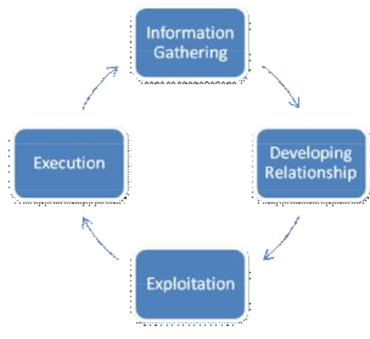
Attack cycle (چرخه حمله )
1. استراتژی Allan
این چرخه ، چهار بخش را شامل میشود : information gathering (جمع آوری اطلاعات )،relationship development (توسعه روابط )،exploitation (بهره برداری) و execution (اجرا).

Slide 30
Information gathering (research)
این گام می تواند با تکنیک های مختلفی انجام شود به عنوان مثال : لیست های تلفن ، نمودار های سازمانی ، استفاده از زبان مختص به یک گروه و سازمان .
از این اطلاعات در گام بعدی برای بدست آوردن اعتماد استفاده می شود .
Developing Relationship
برای توسعه ارتباط ، بدست آوردن اعتماد بسیار ضروری می باشد. صفت قابل اعتماد بودن صفتی است ذانی در همه مردم و با داشتن اطلاعات بدست آمده در مرحله قبل به راحتی میتوان رابطه ای گرم و صمیمی را توسعه داد.
ارتباط می تواند در مرحله execute بعدی استفاده شود و یا به مهاجم اطلاعات بیشتری بدهد تا بتواند پازل را تکمیل کند.

Slide 31
3. Exploitation
در این مرحله تارگت تحت نفوذ مهاجم قابل اعتماد قرار میگیرد و باعث میشود تا اطلاعات وی فاش شود و یا با انجام کاری که به صورت عادی رخ نمیدهد و مورد نیاز مهاجم است ختم بشود.
4. Execution
این مرحله می تواند گام نهایی حمله مهندسی اجتماعی شود و اگر هدف مهاجم تنها به بدست آوردن و یا دسترسی به یک سری اطلاعات محدود نشود، در این مرحله باعث می شود تا با اطلاعات بدست آمده عملی را انجام دهد برای مثال : داخل شدن به سیستم قربانی برای سرقت اطلاعات بیشتر ، تغییر و حذف فایل های قربانی.

Slide 32
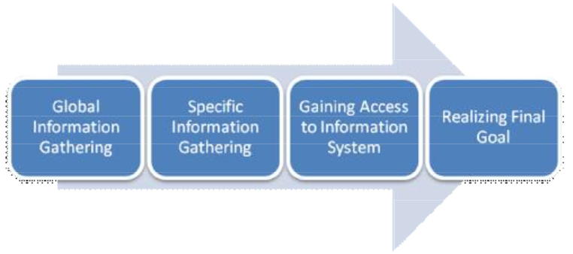
Attack cycle (چرخه حمله )
1. استراتژی Janssen
این مراحل را طور دیگر که ملموس تر باشد نیز میتوان طبقه بندی کرد که شامل

Slide 33
در مقایسه این دو مدل ، هر دو مدل روی یک ویژگی تمرکز دارند ، در مدل اولی توسعه ارتباط به منظور وادار کردن تارگت به انجام کاری که تنها راه اعمال نفوذ – دستکاری (manipulation)، می باشد در حالی که دومی برروی دستیابی به اطلاعات سیستم قربانی که بسیار امری محدود و ویژه می باشد ، تمرکز دارد.

Slide 34
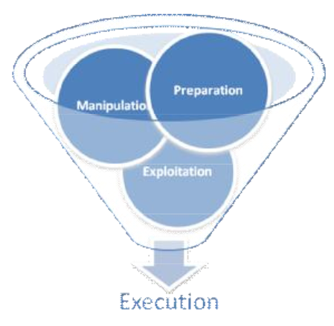
Basic Attack Elements

Slide 35
بخش اول : Preparation
این بخش شامل انجام تمامی کارهای لازم جهت آماده شدن و درگیر شدن با تارگت می باشد ( Footprinting ) که شامل information Gathering می باشد .
تاکنیک های مهندسی اجتماعی که در بخش های آتی به آن میپردازیم در زیر لیست شده اند.
Physical reconnaissance 6. Phishing
People spotting 7. Mail-outs
Dumpster diving 8. Web search
Forensic analysis 9. Profiling
Phreaking

Slide 36
اطلاعات مهمی که از این بخش بدست می آید میتواند شامل موارد زیر باشد
Organizational structure (ساختار سازمانی)
Employee names (اسم کارکنان)
Employee function
New employees
Calendars
Internal phone numbers
E-mail addresses
Organizational policy and processes
Lingo (Lingo is language used within a specific group or organization, also known as jargon).
IT infrastructure
Organizational logos
User names
Passwords

Slide 37
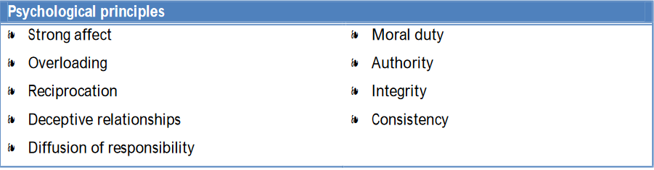
بخش دوم : Manipulation (دستکاری - اعمال نفوذ)
این بخش به طوری می باشد که مهاجم با قصر خیرخواهانه و به قصد کمک کردن به مردم وارد عمل شده و اعتماد آنها را جلب میکند و تارگت را وادار مییکند تا مسیر اهداف مهاجم را طی کند.
این اعمال نفوذ، میتواند هم به صورت فیزیکی و هم به صورت مجازی ( تلفن ، فکس و ایمیل) صورت بگیرد.
این اعتماد بدست آمده میتواند باعث بدست آوردن اطلاعات بیشتر و وارد شدن در مراحل بعدی نیز، شود.
در زیر اصول پایه ایی روانشناسی این بخش را مشاهده میکنید.

Slide 38
به طور خلاصه همه این پارامتر های روانشناسی بر روی ایجاد احساس اعتماد و یا موقعیتی که تارگت در آن ، زیاد بر روی درخواست مهاجم
تمرکز نکند ، تمرکز دارد.
Social engineering tactics applied:
Physical impersonation(فیزیکی)
Virtual impersonation(مجازی)
Reverse social engineering(مهندسی اجتماعی معکوس)
شانس موفقیت در مهندسی اجتماعی می تواند با اجتناب در تهاجمی عمل کردن با تارگت ، نوع صدا و بینایی در به کار گیری حین حمله ، افزایش یابد همچنین مهاجم باید بتواند سریع فکر کند و با محیط و جو کار سازگار باشد .
اطلاعات مهم بدست آمده از این بخش :
اطلاعات خاصی از این بخش بدست نمیاید تنها تارگت را برای مرحله بعد (exploitation) آماده میکند.

Slide 39
بخش سوم : Exploitation
در بخش مهاجم با تحت نفوذ قرار دادن تارگت خود ، برای بدست آوردن اطلاعات حساس و یا انجام عملی از سوی تارگت، که در نتیجه باعث دسترسی غیر مجاز ، استفاده غیر مجاز و یا پخش کردن اطلاعات سیستم ، شبکه یا داده به صورت غیر مجاز ، میشود.
تکنیک های مهندسی اجتماعی استفاده شده در این بخش :
10 . Physical impersonation 15. Office snooping/Desk sniffing
11. Virtual impersonation 16. Item dropping
12. Reverse social engineering 17.Data leakage
13. Tailgating 18. Direct approach
14. Piggybacking

Slide 40
اعتماد و نفوذ بر تارگت از طریق مرحله manipulation که در بخش قبلی بدست آمده منجر به ورود به این مرحله می شود.

Slide 41
اطلاعات مهم بدست آمده از این بخش :
Organizational structure (ساختار سازمانی)
Employee names (اسم کارکنان)
Employee function
New employees
Calendars
Internal phone numbers
E-mail addresses
Organizational policy and processes
Lingo (Lingo is language used within a specific group or organization, also known as jargon).
IT infrastructure
Organizational logos
User names
Passwords
Server names
Application names
Manuals
IP addresses
اطلاعات بدست آمده در این مرحله شامل تمامی اطلاعات جدیدی می شود که در بخش اول بدست نیامد

Slide 42
بخش چهارم : Execution
این بخش ، میتواند شامل مواردی باشد که زیاد مربوط به مهندسی اجتماعی نبوده و خود میتواند یه چرخه جدید را ایجاد کند .
حملات و اقدامات متقابل در این بخش خود دادرای بحث های تخصصی تری می باشد در زمینه هکینگ نسبت به حمله مهندسی اجتماعی
تکنیک های مهندسی اجتماعی به کارگیری شده در این بخش :
19. Identity theft (سرقت هویت)
20. Malicious software (نرم افزار های آلوده و مخرب)

Slide 43
این نرم افزار مخرب می تواند در فرم یک ویروس ، تروجان و یا Worms باشد.
اطلاعات بدست آنده از این بخش:
اطلاعات بدست آمده از این بخش به هدف مهندسی اجتماعی وابسته است اما میتواند شامل اطلاعات موجود در سازمان ها ( اطلاعات سیستم های سازمان و موقعیت مکانی آن) باشد.
برای مثال حملات در سطح دستگاه های صنعتی و جاسوسی آنها میتواند یک نقشه خوب برای استفاده مفید از این بخش دانست.

Slide 44
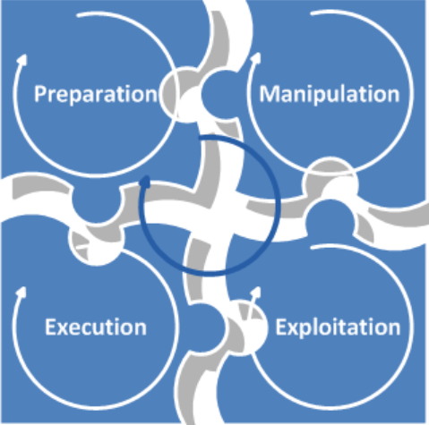
Overall attack structure

Slide 45
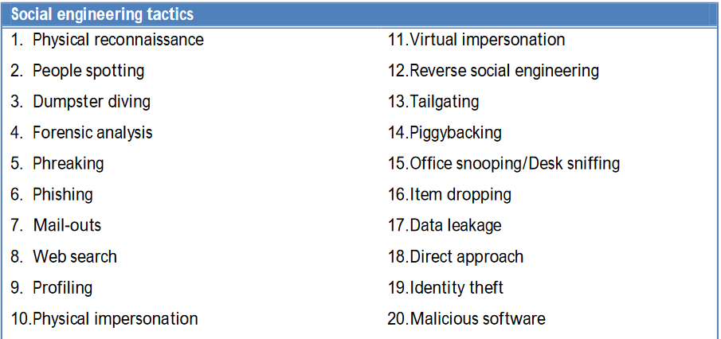
به طور خلاصه انواع روش های مهندسی اجتماعی و بدست آوردن اطلاعات را در زیر مشاهده میکنید
Social engineering attacks

Slide 46
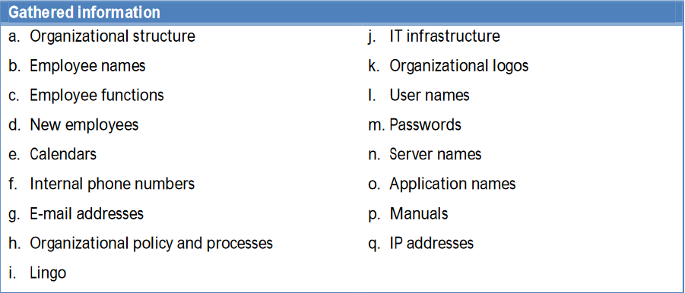
Information gathered and used in social engineering attacks

Slide 47
3. Stop the social engineering
به منظور جلوگیری از انجام موفقیت آمیز این نوع حمله ، سازمان ها ملزم به تقابل جهت پایش روش های مختلف حمله میباشند.
دسته بندی که توسط دو گروه NIST (United States National Institute of Standards and Technology) و ITIL (IT Infrastructure Library)
صورت گرفته است ، در دو بعد از کنترل طبقه بندی میشود( Function of Control و level in the organization ).

Slide 48
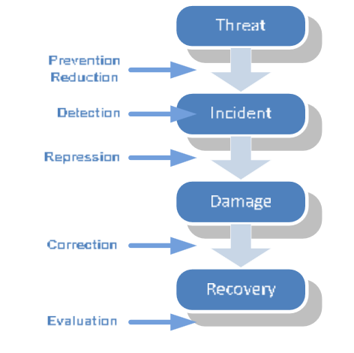
Function of control
Preventive controls ( پیشگیری )
به منظور جلوگیری از تهدید و حمله مهندسی اجتماعی این فاز انجام میشود
Reductive controls ( کاهش )
این کنترل به منظور کاهش حملات احتمالی به کار گرفته میشود.
Detective controls
این بخش برای شناسایی حملات حین وقوع صورت میگیرد تا بتواند کنترل های پیشگیرانه بعدی را توسعه و اجرا کند.

Slide 49
Repressive controls (سرکوبگر)
این بخش برای جلوگیری خسارت حادثه از ادامه روند خود و وقوع مجدد آن انجام میشود.
Corrective controls
برای جبران خسارت های ناشی از حملات مهندسی اجتماعی و در دسترس بود مجدد پس از حمله به عمل می آید.
Evaluation ( ارزیابی )
زمانی باید صورت گیرد که یک حادثه جدی رخ دهد تا دلایل ، عواقب و راه حل های احتمالی جهت جلوگیری از تکرار این حادثه در آینده بررسی و تعیین شود.

Slide 50
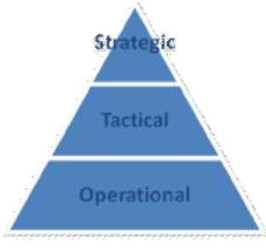
Level in the organization

Slide 51
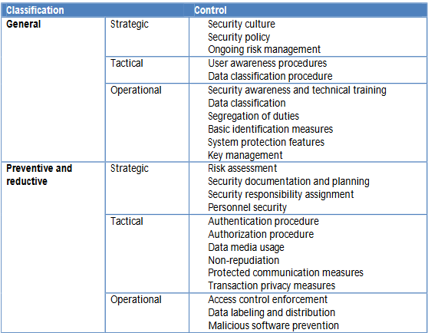
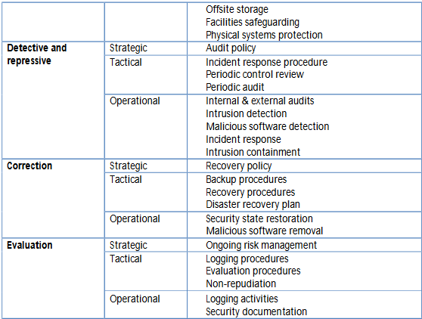
Security controls classification

Slide 52
3.2 The Human Factor
علی رغم به کارگیری تمامی روش های کنترل این حمله ، عمده ضعف های موجود به انسان بر میگردد که باید آموزش ها و تدابیر امنیتی را تمامی افراد یک مجموعه ببینند.
Physical security
سازمان ها باید دسترسی افراد را مدیریت و با احراز هویت آنها امنیت فیزیکی را برقرار کند برای مثال استفاده از رمز های عبور قوی مختص هر فرد ، توکن ، سیستم های شناسایی افراد با چهره ، اثر انگشت و ...

Slide 53
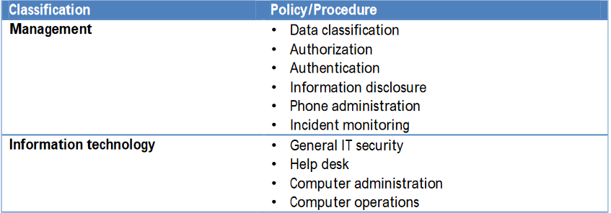
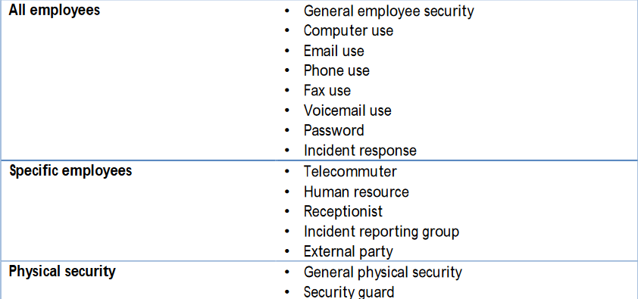
Security policy and procedures
استفاده از این سری policy ها باعث میشود خود دفاعی مقابل حملات مهندسی اجتماعی ایجاد کند.

Slide 54
4. Empirical research ( تحقیقات تجربی )
یکی از عناصر چرخه تحقیقات تجربی مشاهدات است.این مشاهدات در ساخت مدلی برای مدیریت ریسک مهندسی اجتماعی به کار گرفته میشوند. این بخش( تحقیقات تجربی) ، با شرح مسئله و پس از آن رویکرد تحقیق و یافته ها و نتیجه گیری از این تحقیق شروع می شود.
شرح مسئله
هیچ ابزاری برای سنجش خطرات مهندسی اجتماعی بر سازمان ها و اقدامات مقابل آنها برای کاهش این خطرات در دسترس نیست.

Slide 55
این توضیح همچنین باید توسط تحقیقات تجربی تأیید شود و بینش عملی ممکن است به راه حل هایی غیر از آنچه در تحقیقات نظری یافت می شود منجر شود.
سؤالات اصلی که در این بخش پیش می آید به شکل زیر است:
سازمانها چه خطراتی در رابطه با مهندسی اجتماعی دارند ؟
چه اقدامات مقابلی می تواند توسط سازمان برای حفاظت از خود در برابر تهدیدات مهندسی احتماعی صورت بگیرد؟
چگونه سازمانها می توانند تهدیدات مهندسی اجتماعی را اندازه گیری ( سنجش ) و خطرات حاصل از آن را کاهش دهند؟
همچنین باید از طریق تحقیق در سازمانها و موقعیت واقعی به این سوالات پاسخ داده شود .
بنابراین ، تحقیق تجربی، مبنای مناسبی را برای ساختن مدل بر روی موارد 1 و 2 و تأیید صحت مراحل اولیه یك مدل مدیریت ریسك مهندسی اجتماعی (3) و تفسیر آن ایجاد می كند. دامنه این تحقیق همه جنبه های تأثیرگذاری بر مهندسی اجتماعی می باشد.

Slide 56
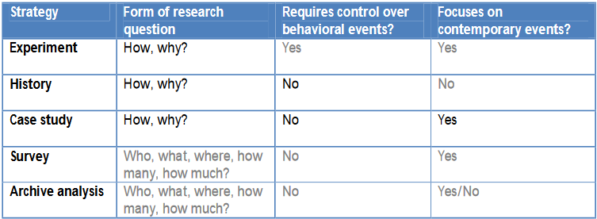
روش تحقیق
برای پاسخ به سوالات تحقیق و کمک به حل مسئله ، یک استراتژی تحقیق مناسب ( متناسب با این تحقیق ) ، باید انتخاب شود و در نهایت اجرا شود . روش های مختلفی برای انجام تحقیقات تجربی وجود دارند :
آزمایشات ، تاریخچه ها ، مطالعات (بررسی) موردی ، برآوردها و تجزیه و تحلیل بایگانی.
هر کدام از اینها مزایا و مضرات در موقعیت های مختلف دارند .
انتخاب هر کدام از این ها به 3 شرط وابسته است :
.نوع سوال تحقیقی
سطح کنترلی که محقق در وقایع رفتاری واقعی دارد
تمرکز روی پدیده های معاصر یا تاریخی

Slide 57
Case studies ( بررسی موردی )
در طی بررسی موردی ، داده ها جمع آوری ، ارائه و تجزیه میشوند . این کار به چندین روش قابل انجام است . بررسی موردی را میتوان با تعداد موارد انتخاب شده برای تجزیه و تحلیل تقسیم کرد . دو شکل اصلی مجموعه را میتوان این گونه شناسایی کرد :
مطالعه تک موردی: فقط روی یک مورد تمرکز دارد و بسیار عمیق است
مطالعه چند موردی : تمرکز بر روی موارد متعددی است که برای دستیابی به نتیجه گیری، با هم مقایسه میشوند ، همچنین به عنوان یک مطالعه موردی مقایسه ای شناخته می شود.
از آنجا که همه سازمان ها می توانند قربانی یک حمله مهندسی اجتماعی شوند ، باید تنوع موجود در این سازمان ها مورد بررسی قرار گیرد. این باعث می شود مدل مدیریت ریسک مهندسی اجتماعی پیشنهادی، کمتر سفت و سخت باشد زیرا باید برای همه مفید باشد و نه یک مورد خاص.

Slide 58
مطالعه چند موردی دوباره می تواند در لحظه تحلیل مجددا به دو روش تقسیم شود:
روش سلسله مراتبی
همه موارد ابتدا به صورت جداگانه مورد مطالعه قرار می گیرند و پس از آن یک مطالعه مقایسه ای در مورد همه موارد انجام می شود.
روش متوالی
در مرحله اول يك مورد مورد مطالعه قرار مي گيرد ، براساس يافته ها، مورد ديگري كه مورد مطالعه قرار مي گيرد ، انتخاب مي شود و ...
روش متوالی میتوانست مدل را با گذشت زمان کامل کند ، اما زمان بیشتری لازم خواهد بود تا در دسترس و همکاری بسیاری از سازمانها قرار گیرد .
به دلیل داشتن یک بازه زمانی محدود تحقیقاتی تجربی ، تعداد محدود و مدت زمان موجود در سازمان های شرکت کننده از روش سلسله مراتبی استفاده شده است. با این حال ، با بینش از هر مورد (متوالی) برای تنظیم مطالعات موردی استفاده شده است.
بنابراین تحقیق تجربی از طریق مطالعات موردی در سازمانهای مختلف ، با تجزیه و تحلیل و تحول متوسط و محدود و مقایسه نهایی نتایج پس از انجام کلیه مطالعات انجام شد. اکنون با مشخص شدن و انتخاب روش تحقیق جمع آوری اطلاعات به آن در ادامه می پردازیم .

Slide 59
Information sources ( منابع اطلاعاتی )
Yin شش منبع اطلاعات را برای مطالعات موردی (اسناد ، بایگانی ، مصاحبه ، مشاهده مستقیم ، مشاهده شرکت کننده ، مصنوعات بدنی )، مشخص میکند.
به دلیل یافته های حساسی که می توانند به معرض نمایش بگذارند ، سازمان ها نسبت به اطلاعات مربوط به رویدادهای خاص در بایگانی خود بسیار محافظت می کنند.
آنها همچنین مایل نیستند که یک فارغ التحصیل برای مشاهده فعالیت های (بحرانی) خود ، که این نیز بسیار وقت گیر است ، داشته باشند.
بنابراین تحقیقات تجربی بر دو منبع اطلاعاتی تمرکز دارد که سازمانها مایل به همکاری و اشتراک آنها هستند. مصاحبه و اسناد می توانند هر شکلی داشته باشند. از برگه های حقوقی با بهترین شیوه های (امنیتی) گرفته تا کل اسناد سیاست امنیتی.

Slide 60
نتیجه گیری و توصیه های کلی
برای دیدن اینکه آیا به سوالات تحقیق پاسخ داده شده است ، نتیجه گیری با توجه به این موارد خلاصه می شود:
سازمانها چه خطراتی در رابطه با مهندسی اجتماعی دارند ؟
سازمان ها می توانند ریسک مهندسی اجتماعی را هنگام ارائه با مثال و تعریف ، شناسایی کنند. آنها همچنین کاهش این خطر را ضروری می بینند. بنابراین یک مدل باید بتواند در تعیین ریسک به سازمان کمک کند زیرا در این زمان سازمان هنوز بر خطرات فنی ، فیزیکی و بر ریسک مبتنی بر انسان متمرکز است ، در غیر این صورت ممکن است جنبه های بسیار مهمی را نادیده بگیرد. طبقه بندی مهندسین اجتماعی ، انگیزه ها و تاکتیک های آنها در این امر بسیار مفید است.

Slide 61
2. چه اقدامات مقابلی می تواند توسط سازمان برای حفاظت از خود در برابر تهدیدات مهندسی احتماعی صورت بگیرد؟
بیشتر سازمانها اقدامات متقابل مشخصی علیه مهندسی اجتماعی ندارند. اما آنها قبلاً چندین اقدامات متقابل علیه تهدیدات اطلاعاتی یا امنیت فیزیکی انجام داده اند. این اقدامات متقابل باید با لیستی از کنترلهای ممکن در مهندسی اجتماعی لیست و مقایسه شود تا شکاف و ریسک باقیمانده ، اندازه گیری شود.

Slide 62
3. چگونه سازمانها می توانند تهدیدات مهندسی اجتماعی را اندازه گیری ( سنجش ) و خطرات حاصل از آن را کاهش دهند؟
سازمان ها برای امنیت اطلاعات خود اهدافی را تعیین کرده اند. در این روش آنها تمایل به فراموش کردن یا مشخص نکردن اهداف برای مدیریت ریسک مهندسی اجتماعی دارند که اندازه گیری این ریسک خاص را دشوار می کند. این گرایش تا حدودی به زمان و بودجه محدود لطمه وارد می کند ، اما این نباید بهانه ای برای رها کردن خطرات بدون مراقبت باشد زیرا عواقب آن برای سازمان می تواند بالا باشد. بنابراین سازمانها باید ریسک مهندسی اجتماعی را برای سازمان خود تعیین کنند و در صورت لزوم کنترل های کاهش دهنده را اجرا کنند.
برای کاهش ریسک این حمله سازمانها ، مدل های عمومی امنیت اطلاعات را بیش از یک مدل دیگر در کنار همه دیگران ترجیح میدهند. بنابراین مدل مدیریت ریسک مهندسی اجتماعی باید بتواند به فرایندها و مدلهای امنیتی فعلی پیوند بخورد. این می تواند در این گنجانیده شود و یا می تواند از دانش و وسیله هایی که در دسترس است استفاده کند و یک فرایند افزودنی را برای فرآیندها و مدل های موجود ایجاد کند.
یک توصیه کلی در راستای این توصیه های قبلی این است که مدل نباید ایستا باشد. لیست های اساسی با تاکتیک ها ، کنترل های ممکن و غیره باید بطور مداوم به روز شوند. و این مدل باید بصورت دوره ای مورد ارزیابی و بازبینی قرار گیرد تا ببیند آیا هنوز هم نیاز سازمانها را در کمک به آنها برای مدیریت ریسک مهندسی اجتماعی خود برآورده می کند.

Slide 63
Managing social engineering risk ( مدیریت خطرات مهندسی اجتماعی )
سازمان ها باید پتانسیل ضرر ( خطر برای ماندن در تجارت )، را یه حداقل برسانند . به حداقل رساندن ، زیرا خطر همیشه بدون در نظر گرفتن احتمال آن وجود خواهد داشت. امنیت سازمان ، - با طراحی و اجرای کنترلهای امنیتی که باعث کاهش خطرات در حد قابل قبول می شود - ، بر کاهش و مدیریت این احتمال متمرکز است. در این فصل یک مدل مدیریت ریسک برای تحلیل ریسک مهندسی اجتماعی و مدیریت سطح امنیتی مرتبط با این ریسک ارائه شده است. اما ابتدا ارتباط این فرایند مدل سازی و ارتباط آن با مدیریت ریسک سازمانی مورد بحث قرار خواهد گرفت.

Slide 64
Social engineering risk management (مدیریت ریسک مهندسی اجتماعی)
مدیریت ریسک مهندسی اجتماعی را می توان به شرح زیر تعریف کرد:
مدیریت ریسک مهندسی اجتماعی فرایندی است ، تحت تأثیر مدیریت سازمان و سایر پرسنل ، که در سراسر سازمان به کار گرفته می شود ، طراحی شده برای شناسایی ریسک مهندسی اجتماعی و مدیریت این ریسک در سطح امنیتی ، تأمین اطمینان منطقی در مورد دستیابی به اهداف سازمان

Slide 65
سازمان ها می توانند از چندین طریق از مدیریت ریسک مهندسی اجتماعی استفاده کنند:
این می تواند به سازمانها كمك كند تا سطح امنیت را مطابق با استراتژی (امنیت) خود تنظیم كنند
این می تواند به سازمانها در شناسایی و انتخاب پاسخهای مختلف در معرض خطر کمک کند.
این می تواند به شناسایی و مدیریت خطرات مرتبط و اثرات آن کمک کند.
این می تواند به کاهش عدم اطمینان و در نتیجه از بین رفتن آن کمک کند.
برای حمایت از فرآیند مدیریت ، الگوی مدیریت ریسک مهندسی اجتماعی ارائه شده است. این مدل از مدلهای شناخته شده و غالباً استفاده شده به عنوان اساس استفاده می کند که فرایند نهایی مدیریت ریسک را شفاف تر می کند و بنابراین از دستیابی به اهداف سازمان در حال حاضر و آینده پشتیبانی می کند. علاوه بر این ، این امر می تواند به کارآیی و اثربخشی عملیات و رعایت قوانین و مقررات منجر شود. سازگاری مدلها با ریسک مهندسی اجتماعی، انجام شده است و برای کلیه اطلاعات و نه تنها فناوری اطلاعات، کاربرد دارد. با این حال باید تأکید کرد که این مدل مدیریت ریسک، فقط راهنما ایجاد می کند و در مدیریت ریسک مهندسی اجتماعی نیز کمک می کند. مدل مدیریت ریسک مهندسی اجتماعی پس از معرفی کوتاه مدلهای امنیتی که از آن مشتق شده است ، مورد بحث قرار خواهد گرفت.

Slide 66
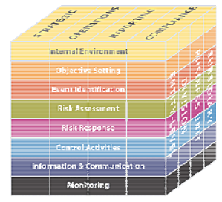
Social engineering risk management model (مدل مدیریت ریسک مهندسی اجتماعی)
ریسک مهندسی اجتماعی تنها بخشی از ریسک کلی سازمان است. بنابراین ، مدیریت آن نیز در این زمینه مورد بحث قرار خواهد گرفت. الگوی پیشنهادی مدیریت ریسک مهندسی اجتماعی مبتنی بر عناصر Enterprise Risk Management Integrated Framework (ERM) of the Committee Of Sponsoring Organizations of the Treadway commission (COSO)(چارچوب یکپارچه مدیریت ریسک سازمانی کمیته سازمانهای حامی مالی کمیسیون ) است.
COSO Enterprise Risk Management Integrated Framework

Slide 67
این به عنوان مدل مرجع استفاده می شود و برای ریسک مهندسی اجتماعی مشخص می شود.علاوه بر این ، این مدل از اطلاعات مربوط به United States National Institute of Standards and Technology (NIST) ، راهنمای مدیریت ریسک برای سیستم های فناوری اطلاعات ، IT Infrastructure Library (ITIL) و سایر نوشته ها ، نیز استفاده میکند . اما هنوز هم در سطح بالایی توصیف می شود زیرا هیچ راه حل یکه ایی برای همه سازمان ها وجود ندارد. علاوه بر این ، سازمان ها می توانند با همکاری یک شخص ثالث معتبر، ریسک مهندسی اجتماعی خود را برای حمایت از آنها با تخصص ، مدل سازی و یا مدیریت کنند. در حال حاضر مراحل مربوط به کاهش و مدیریت ریسک مهندسی اجتماعی گرفته شده از نوشته ها و تحقیقات تجربی در مورد نقشه برداری در مؤلفه های فرآیند مدیریت مورد بحث قرار خواهد گرفت.

Slide 68
Internal environment (محیط داخلی)
برای اینکه بتوانیم ارزیابی بنیادی را در مورد خطرات یک سازمان انجام دهیم ، شناختن سازمان و محیط آن بسیار مهم است.
مرحله 1: توصیف سیستم و محیط
در این مرحله از سیستم ، مشخص می شود که در آن ریسک مهندسی اجتماعی باید مدیریت شود. این سیستم می تواند یک سازمان کل ، یک بخش ، یک حوزه ، یک فرآیند یا حتی یک سیستم اطلاعاتی خاص باشد. این یک چشم انداز گسترده تر از لایه های سازمانی تعریف شده در چارچوب ERM است تا بتوانند در صورت لزوم جزئیات بیشتری و در نتیجه پاسخ های ریسکی خاص تری به دست آورند. بنابراین توصیف مرزهای مشخصی را در دامنه سیستم مشخص می کند.
این سیستم شامل فرآیندهای سازمانی که در این سیستم رخ می دهد و اطلاعات و داده های پردازش شده توسط این سیستم می باشد . این محیط سازمانی که کارکنان آن در آن فعالیت می کنند ، نیاز به توصیف دارند.

Slide 69
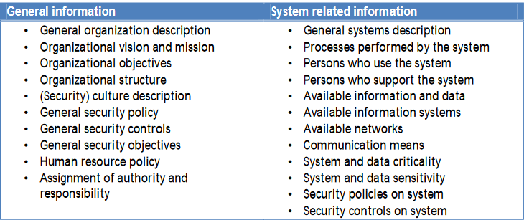
بنابراین توصیف ، مدیریت ضروری اطلاعات ریسک مهندسی اجتماعی را در سیستم برای مراحل زیر و همچنین اطلاعاتی درباره محیطی که بر آن تأثیر می گذارد ، ایجاد می کند ، به عنوان مثال:
System related information
این اطلاعات می تواند در طول فرایند مدیریت از طریق پرسشنامه ، مصاحبه و بررسی اسناد یا -برای اطلاعات سیستم فنی- از طریق استفاده از ابزارهای اسکن خودکار جمع آوری شود. بنابراین ، فرایند مدیریت ریسک باید به عنوان یک فرایند تکرار شونده تلقی شود. در این مرحله توصیفی از سیستم ، محیط آن و مرز بین اینها ارائه می شود.

Slide 70
Objective setting ( تنظیم هدف )
همانطور که سیستم و خصوصیات محیط دامنه سیستم را تعیین می کنند ، دامنه فرایند نیز باید تنظیم شود. بنابراین باید اهداف فرآیند مدیریت ریسک مهندسی اجتماعی روشن شود. این ها همچنین می توانند برای ارزیابی استفاده شود.
مرحله 2: تنظیم هدف
چارچوب ERM اهداف سازمان را در یکی از ابعاد آن مشخص می کند. چهار دسته پیشنهادی را می توان در اهداف استراتژیک و مرتبط تقسیم کرد:
اهداف استراتژیک اهداف سطح بالایی را که از دیدگاه و رسالت سازمانها به دست می آید بیان می کنند و بیان می کنند که چگونه مدیریت آرزوی دستیابی به این اهداف را دارد. استراتژی انتخاب شده توسط مدیریت مبتنی بر ارزیابی ریسک مشابه راهبردی است که بعداً مورد بحث قرار گرفت. این سطح امنیتی-میزان مدیریت ریسک مایل به ایجاد ارزش- را بدست می آورد ، همچنین به عنوان اشتهای ریسک شناخته می شود که می تواند در هنگام پاسخ به خطر در برابر ریسک مهندسی اجتماعی مورد استفاده قرار گیرد. برای حمایت از استراتژی انتخاب شده می توان فرمولهای خاص تری از اهداف استراتژیک ارائه داد. 47

